Slide 1
多核程序设计
吉林大学计算机科学与技术学院
包铁
邮箱：baotie@jlu.edu.cn

Slide 2
第七章 MPI多线程编程
一、MPI简介
二、MPI编程基础
三、MPI群集通信
四、MPI性能分析

Slide 3
一、MPI简介
MPI简介
  消息传递接口（Message Passing Interface，简称MPI）是一种编程接口标准，而不是一种具体的编程语言。
  由消息传递接口论坛（Message Passing Interface Forum，简称MPIF）发起讨论并进行规范化的。
  MPI标准如今已经成为事实意义上的消息传递并行编程标准，也是最为流行的并行编程接口。
MPI标准定义了一组具有可移植性的编程接口。
典型的实现包括开源的MPICH、LAM MPI以及不开源的INTEL MPI。

Slide 4
MPI历史:
  草案: 1992;
  MPI-1: 1994;
  MPI-2:1997
http://www.mpi-forum.org
经过多年的完善和改进，伴随着高性能技术的普及，尤其是集群系统的普及，MPI标准已经成为事实意义上的消息传递并行编程标准（并行编程接口）。

Slide 5
典型MPI实现
MPI是一个标准，不属于任何厂商，不依赖于某个操作系统，也不是一种并行编程语言。各个厂商和组织遵循这个标准推出各自的实现。
MPICH是影响最大、用户最多的MPI实现。由美国的Argonne国家实验室开发的开放源码的MPI软件包。与MPI标准同步发展，简单易用。
Intel MPI是由Intel公司推出的MPI实现。突出的特色在于提供了灵活的多架构支持，提供DAPL的中间层来支持多架构，兼容多种网络硬件及协议，优化网络互联，Intel MPI在通信协议的选择上无需进行额外配置。

Slide 6
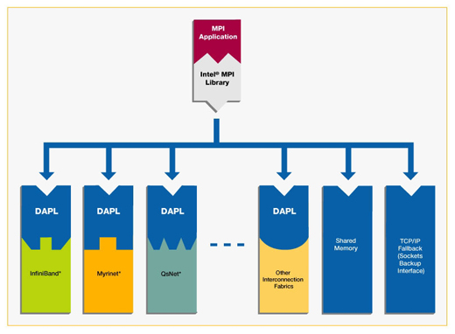
Intel MPI
Intel MPI透明支持TCP/IP、共享内存，并基于DAPL有效地支持多种高性能互联系统。因此，在通信协议的选择上无需进行额外设置。

Slide 7
MPI程序特点
消息传递指的是并行执行的各个进程具有自己独立的堆栈和代码段，互不相关，独立执行。
基于消息传递的并行程序分类：
  单程序多数据（Single Program Multiple Data，简称SPMD）
process 0
process 1
process 2
Load
Load
Process
prog_a
Process
Gather
Store
Store
并行执行
串行执行

Slide 8
分类：
  多程序多数据MPMD
prog_a
Node 1
(a) 管理者/工人
Node 2
prog_b
Node 3
prog_a
Node 1
(b) 联合数据
分析
prog_b
Node 2
prog_c
Node 3
prog_a
prog_b
prog_c
(c) 流式
Node 1
Node 2
Node 3

Slide 9
MPICH的安装
Linux
MPICH采用了GNU Bin工具进行维护和开发，可以将相应版本的源码安装包下载并安装。安装以后还需要正确配置MPICH的执行环境，主要包括：PM配置、mpd.hosts文件和配置SSH无密码登录。
Windows
配置include、lib和项目活动属性。

Slide 10
二、MPI编程基础
简单的MPI程序示例
  #include <stdio.h>
  #include "mpi.h"
  int main（ int argc, char *argv[] ） {
  int rank;
  int size;
  MPI_Init（ argc, argv ）;
  MPI_Comm_rank（MPI_COMM_WORLD, &rank）;
  MPI_Comm_size（MPI_COMM_WORLD, &size）;
  printf（ "Hello world from process %d of %d\n", rank, size ）;
  MPI_Finalize（）;
  return 0; }
Hello world from process 0 of 4
Hello world from process 1 of 4
Hello world from process 2 of 4
Hello world from process 3 of 4

Slide 11
MPI程序的四个基本函数
MPI_Init和MPI_Finalize
  MPI_Init初始化MPI执行环境，建立多个MPI进程之间的联系，为后续通信做准备。而MPI_Finalize则是结束MPI执行环境。
MPI_Comm_rank
  用来标识各个MPI进程
MPI_Comm_size
  用来标识相应进程组中有多少个进程

Slide 12
MPI的点对点通信
两个最重要的MPI函数MPI_Send和MPI_Recv。
int MPI_SEND(buf, count, datatype, dest, tag, comm)
  这个函数的含义是向通信域comm中的dest进程发送数据。消息数据存放在buf中，类型是datatype，个数是count个。这个消息的标志是tag，用以和本进程向同一目的进程发送的其他消息区别开来。
int MPI_RECV(buf,count,datatype,source,tag,comm,status)
  MPI_Recv绝大多数的参数和MPI_Send相对应，有相同的意义，很好理解。唯一的区别就是MPI_Recv里面多了一个参数status。status主要显示接收函数的各种错误状态。

Slide 13
消息管理7要素
MPI最重要的功能莫过于消息传递。正如我们先前看到一样，MPI_Send和MPI_Recv负责在两个进程间发送和接收消息。总结起来，点对点消息通信的参数主要是由以下7个参数组成：
  发送或者接收缓冲区buf；
  数据数量count；
  数据类型datatype；
  目标进程或者源进程destination/source；
  消息标签tag；
  通信域comm；.
  消息状态status，只在接收的函数中出现。

Slide 14
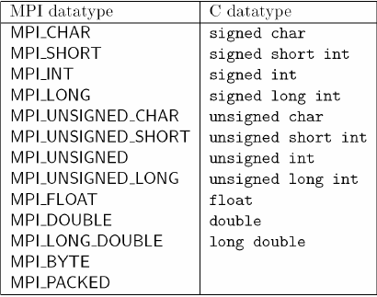
消息管理7要素
消息数据类型：支持异构平台互操作；合成消息

Slide 15
消息管理7要素
消息标签tag：消息信封中的一项，程序在同一接收者的情况下，用于标识不同类型消息的一个整数。例如：
未使用标签：
Process P：send(A,32,Q); send(B,16,Q)
Process Q：recv(X,32,P); recv(Y,16,P)
使用标签：
Process P：send(A,32,Q,tag1); send(B,16,Q,tag2)
Process Q：recv(X,32,P,tag1); recv(Y,16,P,tag2)

Slide 16
消息管理7要素
通信域：一个通信域包含一个进程组及其上下文。进程组是进程的有限有序集，通信域限定了消息传递的进程范围。
  预定义两个进程组： MPI_COMM_WORLD和 MPI_COMM_SELF
  提供了各种管理函数：
  通信域比较MPI_Comm_compare()
  通信域复制MPI_Comm_dup()
  通信域分裂MPI_Comm_split()
  通信域销毁MPI_Comm_free()

Slide 17
错误管理
MPI在错误管理方面提供了丰富的接口函数，这里我们介绍其中最简单的部分接口。
  用status.MPI_ERROR来获取错误码。
  MPI终止MPI程序执行的函数MPI_Abort。
  int MPI_Abort（MPI_Comm comm, int errorcode）
    它使comm通信域的所有进程退出，返回errorcode给调用的环境。通信域comm中的任一进程调用此函数都能够使该通信域内所有的进程结束运行。

Slide 18
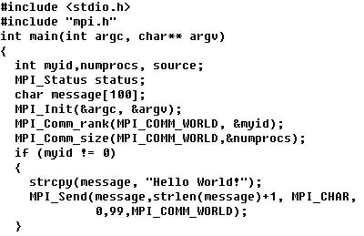
MPI通信程序实例

Slide 19
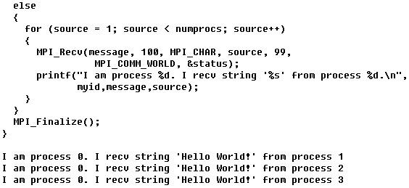
MPI通信程序实例

Slide 20
三、MPI群集通信
同步
  本函数接口是：int MPI_Barrier（MPI_Comm comm）
  在操作中，通信子comm中的所有进程相互同步，即它们相互等待，直到所有进程都执行了他们各自的MPI_Barrier函数，然后再各自接着开始执行后续的代码。

Slide 21
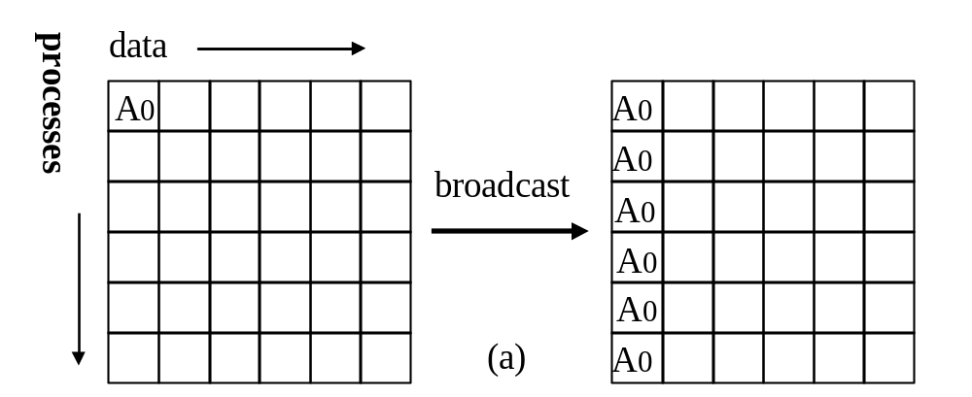
MPI群集通信
广播
  从一个root进程向组内所有其他的进程发送一条消息。接口是：int MPI_Bcast（ void *buffer, int count, MPI_Datatype datatype, int root, MPI_Comm comm ）

Slide 22
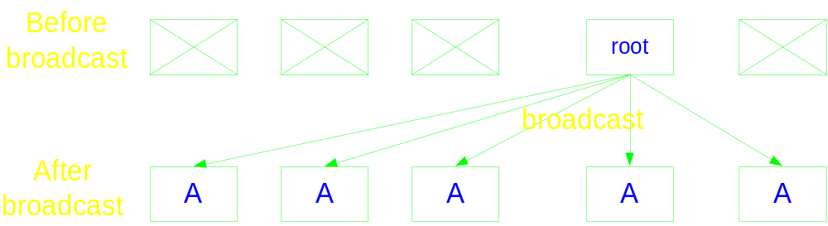
MPI群集通信
int MPI_Bcast（ void *buffer, int count, MPI_Datatype datatype, int root, MPI_Comm comm ）

Slide 23
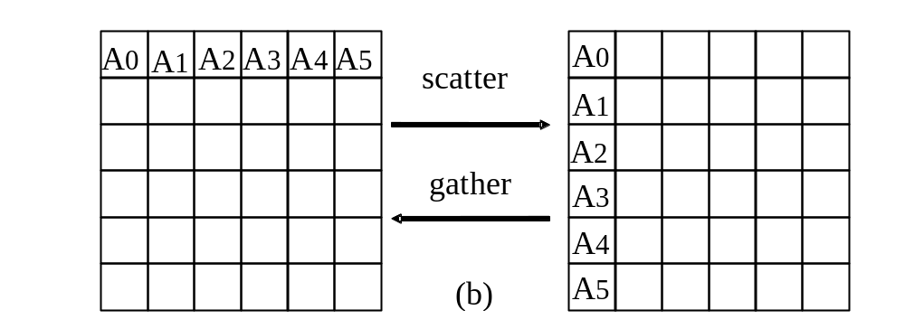
MPI群集通信
聚集
  聚集函数MPI_Gather是一个多对一的通信函数：
  int MPI_Gather（void *sendbuf, int sendcnt, MPI_Datatype sendtype, void *recvbuf, int recvcnt, MPI_Datatype recvtype, int root, MPI_Comm comm）
播撒
  MPI_Scatter是一对多的传递消息。但是它和广播不同，root进程向各个进程传递的消息是可以不同的。Scatter实际上执行的是与Gather相反的操作。

Slide 24
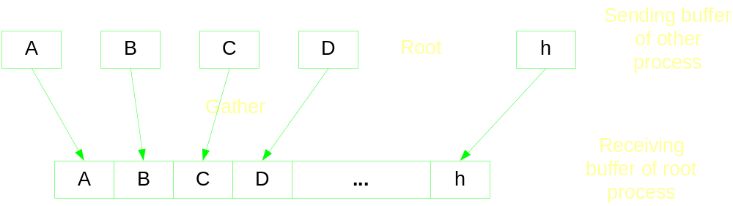
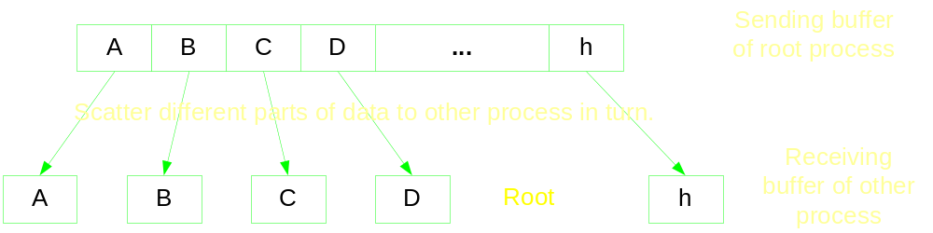
MPI群集通信
聚集-MPI_Gather
播撒-MPI_Scatter

Slide 25
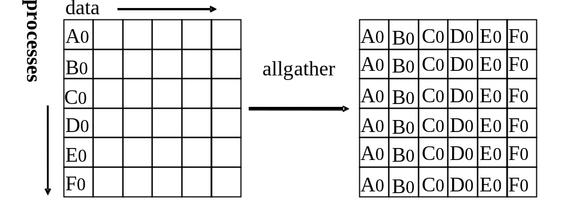
MPI群集通信
扩展的聚集和播撒操作
  MPI_Allgather的作用是每一个进程都收集到其他所有进程的消息，它相当于每一个进程都执行了MPI_Gather操作，执行完了MPI_Gather之后，所有的进程的接收缓冲区的内容都是相同的，也就是说每个进程给所有进程都发送了一个相同的消息。
  int MPI_Allgather（void *sendbuf, int sendcount, MPI_Datatype sendtype, void *recvbuf, int recvcount, MPI_Datatype recvtype, MPI_Comm comm）

Slide 26
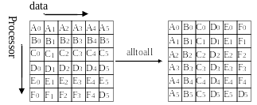
MPI群集通信
全局交换
  MPI_Alltoall的每个进程可以向每个接收者发送数目不同的数据，第i个进程发送的第j块数据将被第j个进程接收并存放在其接收消息缓冲区recvbuf的第i块，每个进程的sendcount和sendtype的类型必须和所有其他进程的recvcount和recvtype相同，这也意谓着在每个进程和根进程之间发送的数据量必须和接收的数据量相等。
  int MPI_Alltoall（void *sendbuf, int sendcount, MPI_Datatype sendtype, void *recvbuf, int recvcount, MPI_Datatype recvtype, MPI_Comm comm）

Slide 27
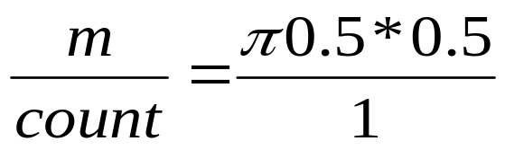
MPI实例-求解π值
直径1的单位圆，再做一正方形与之相切，在这个正方形内随机产生count个点，判断是否落在圆内，落在圆内的点数目m，m与count的比值近似为圆和正方形面积的比值，所以：

Slide 28
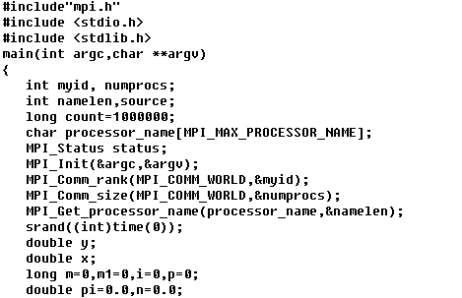
MPI实例-求解π值

Slide 29
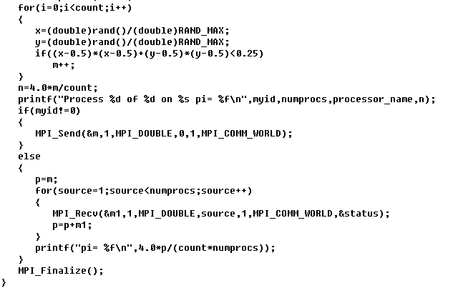
MPI实例-求解π值

Slide 30

MPI实例-求解π值

Slide 31
四、MPI性能分析
消息传递开销：由通信固有延迟（固定）和消息传递开销（与消息数据量和网络带宽有关）两部分组成。
选取计算粒度：当通信成为并行程序性能瓶颈的时候，可以选取较高的计算粒度来降低进程间的通信开销。
聚合消息：当每次通信的固有延迟成为整个并行计算的瓶颈时，可以考虑减少总通信次数来提高性能（常用方法—消息聚合）。

Slide 32

MPI性能分析
解决负载均衡问题：稠密的矩阵与向量乘法运算是一个静态负载平衡的例子，假设矩阵为N×M阶，而有p个相同处理器可以用于计算，可以分别按行分解和按列分解。
M
处理器0
N
处理器1
… …
处理器p-2
处理器p-1

Slide 33
MPI应用
MPI部分的课程并没有突出在多核上开发并行程序这一特点，主要原因在于MPI程序能够适应多种平台，包括多核或多处理器的共享存储系统以及集群这样的分布式存储系统。
在多核上应用可采用如下两种方式：
1、开发传统的多进程MPI并行程序，采用一个核一个MPI进程的方式达到并行化的目的；
2、在多核平台上开发多线程的MPI程序：在多核节点内用线程开发并行性，节点间用MPI进程方式开发并行性，如可以采用MPI与OpenMP混合编程。

